Slide 1
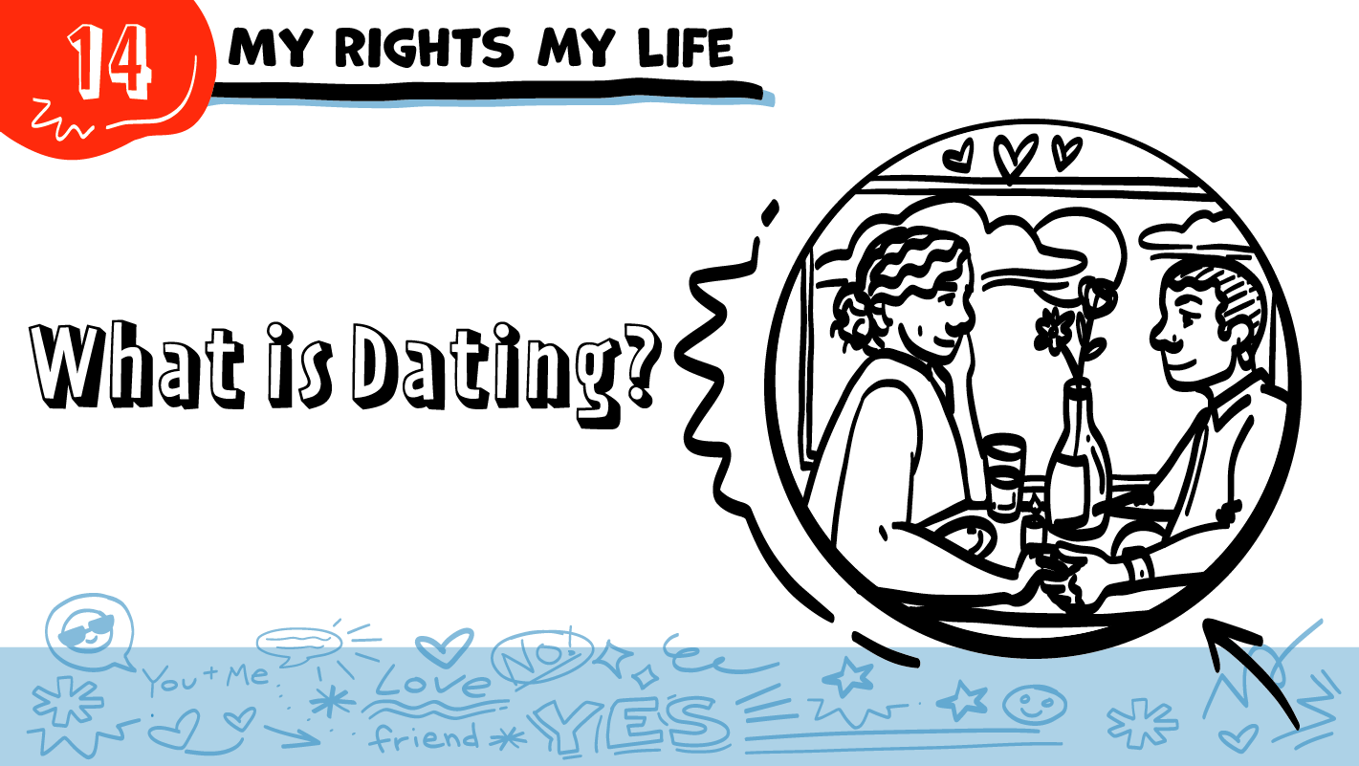
MIS DERECHOS, MI VIDA
¿Qué significa “salir con alguien”?
© 2023 Programa de Servicios de SAFE para Personas con Discapacidades
Notes:
NOTA: El plan de estudios de Mis derechos, mi vida se desarrolló para que fuera lo más accesible posible para estudiantes de diversas identidades, discapacidades y necesidades de apoyo. Siempre que fue posible, usamos un lenguaje que fuera el más accesible e inclusivo de todas las identidades, incluidas las identidades LGBTQIA+. Sin embargo, estamos conscientes de que existen necesidades interconectadas relacionadas con la gramática correcta y lógica, el lenguaje inclusive y la accesibilidad. Le empoderamos para tomar decisiones respecto al lenguaje que MEJOR corresponde a las necesidades de sus estudiantes o de las personas que atiende en cuanto a representar y afirmar sus identidades y a asegurarse de que puedan tener acceso al material y entenderlo.
De manera que TODOS sus estudiantes se sientan incluidos, las diapositivas tendrán, por ejemplo, “amigo/a/ue” en nuestro mejor intento de usar un lenguaje no binario directo, que aún no es común - incluso ni bien aceptado - en países de habla hispana. Sin embargo, las notas para el facilitador, serán un poco diferentes. Mientras se usó un lenguaje no binario indirecto lo más posible, no se usó "o/a/ue" en las notas para no afectar el flujo de sus explicaciones. Confiamos en que conocerá a sus estudiantes y que usará el lenguaje más apropiado para sus géneros.
La repetición ayuda para el aprendizaje. Dedique tiempo a revisar la última clase de Mis derechos, mi vida, que impartió antes de comenzar esta sesión. Además, puede responder a las preguntas privadas que el grupo le haya entregado en tarjetas durante su sesión de clase anterior.
Diga: ¡Hoy hablaremos sobre salir con alguien!

Slide 2
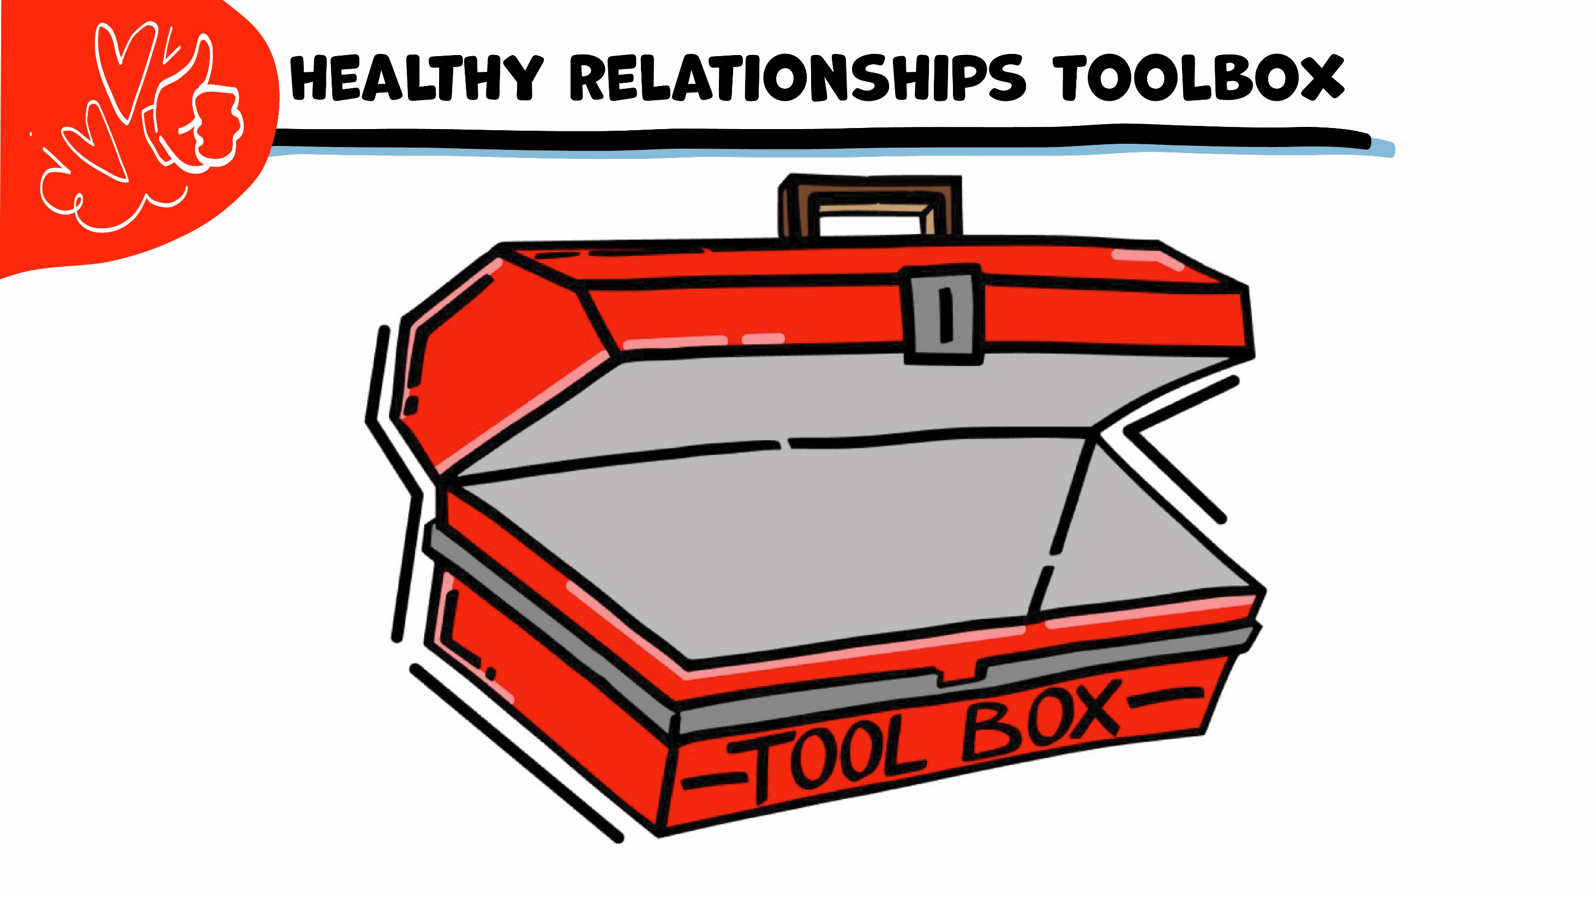
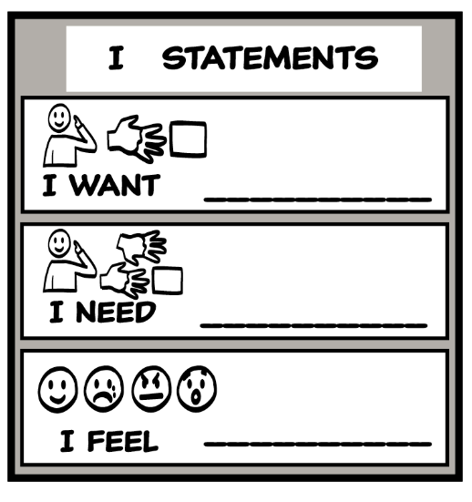
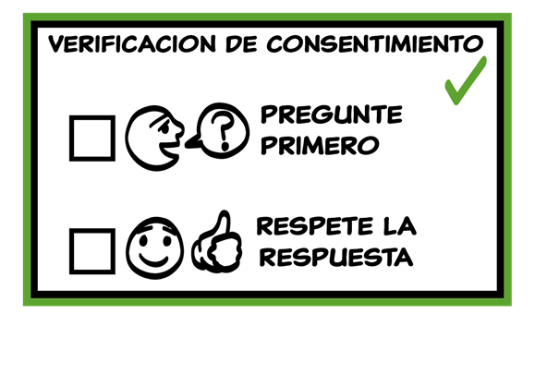
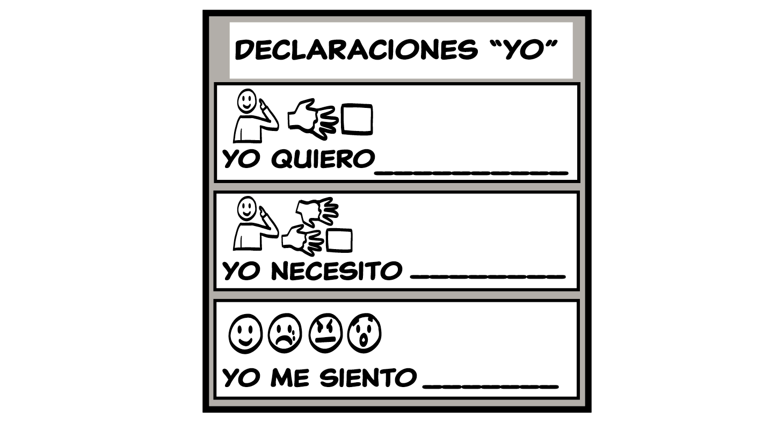
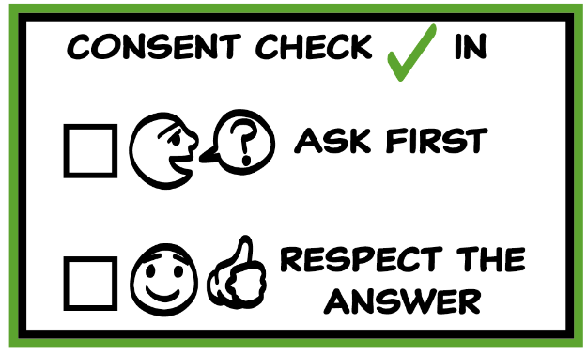
Caja de herramientas para una sana relación
© 2023 Programa de Servicios de SAFE para Personas con Discapacidades
Notes:
Use la gran caja de herramientas de la clase para repasar las herramientas para relaciones sanas (Declaraciones “yo”, Mapa de relaciones, ¡NO! y Verificación de consentimiento). Pida al grupo que retire una herramienta a la vez y que hable sobre qué es y cómo se usa. Puede ser de gran ayuda para este repaso si proporciona situaciones específicas en qué pensar detenidamente. Por ejemplo, podría preguntar: “Si su amigo/a/ue le miente, ¿cuál sería una Declaración “yo” que podría usar para hacerle saber cómo se siente?” Quizás incluso considere usar ejemplos de situaciones que han ocurrido recientemente en su salón de clase, siempre y cuando no quebranten la confidencialidad de las personas. También puede pedir al grupo que conecte las herramientas de la caja a sus relaciones actuales. Podría decir: “¿Alguien puede contarme sobre algo que está sucediendo ahora en sus vidas, con lo que la caja de herramientas pudiera ayudarles?”.
Las instrucciones sobre cómo usar cada herramienta para relaciones sanas se encuentran en las siguientes clases:
Declaraciones “yo”: clases 2 y 3
Mapa de relaciones: clase 4
¡NO!: clase 5
Verificación de consentimiento: clase 6

Slide 3
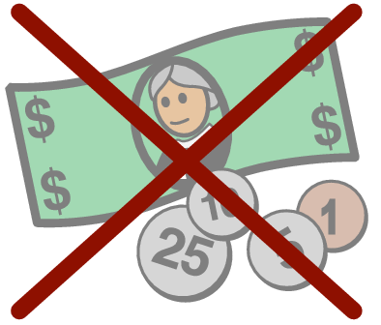
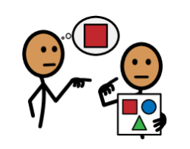
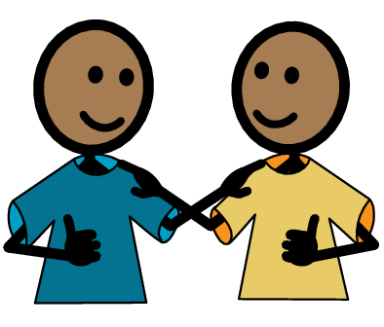
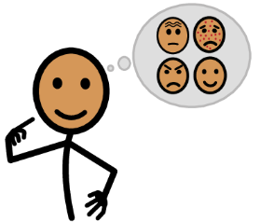
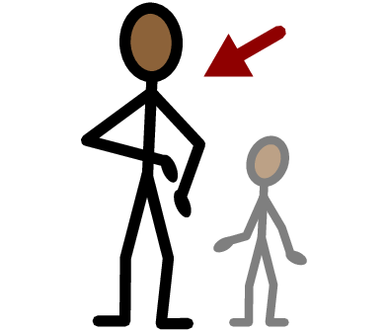
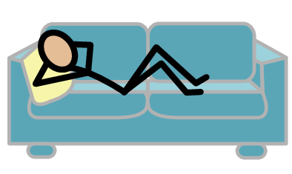
PALABRAS IMPORTANTES
Salir con alguien
Consenti-miento
Límites
Besar
Preguntar
Sí
No
Pagar
Gratis
Género
Estereotipo
Yo necesito ayuda
Tengo una pregunta
Confianza
Persona adulta
Tomar un descanso
Yo me siento
Feliz
Triste
Enojado/a/e
Asustado/a/e
Copyright © 2022 SymbolStix, LLC. Todos los deechos reservados. Usado con autorización.
Notes:
Puede imprimir esta diapositiva por separado para que cada estudiante pueda usar la hoja Palabras importantes como tablero de comunicación durante la clase. Repase las palabras con las definiciones que se sugieren a continuación. Para que puedan entender mejor, puede pedir al grupo que aporte sus propias definiciones para las palabras del vocabulario o que proporcione un enunciado o una situación con la palabra nueva.
Salir con alguien: algo que dos personas hacen juntas si deciden que quieren estar en una relación romántica
Consentimiento: obtener el permiso de alguien para hacer algo, cuando pregunten a alguien y les dicen que sí
Preguntar: hablar con alguien para conseguir una respuesta
Límites: lo que es aceptable para ustedes en sus relaciones y lo que no es aceptable para ustedes.
Pagar: dar dinero a alguien por algo
Gratis: algo que no cuesta dinero
Besar: usar los labios para tocar los labios o el cuerpo de otra persona
Género: se refiere a la identidad de una persona como hombre, mujer o no binario
Estereotipo: cosas que las personas dicen sobre un grupo y que no todas son ciertas o verdaderas.

Slide 4
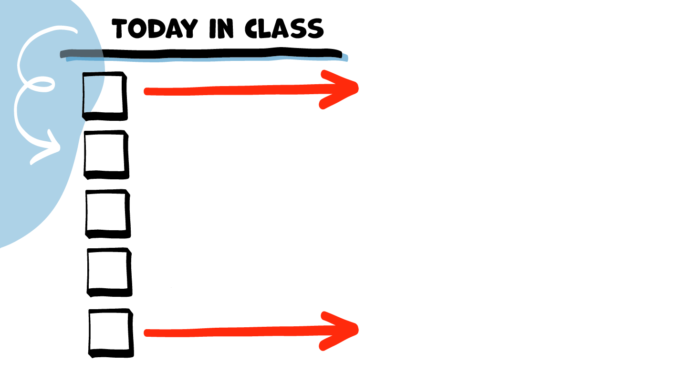
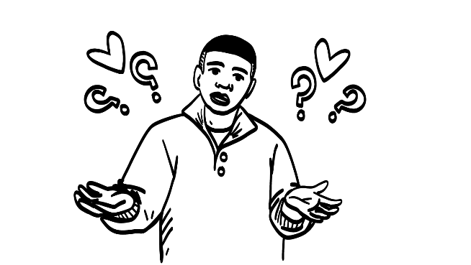
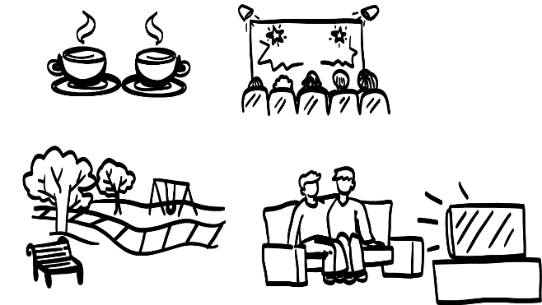
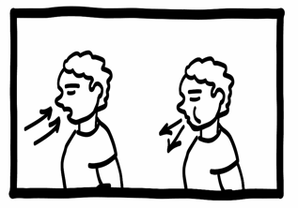
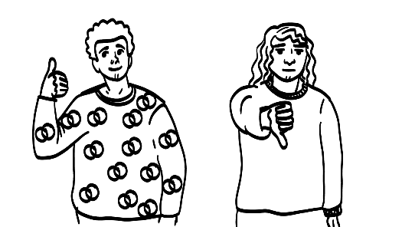
LA CLASE DE HOY
¿Qué significa “salir con alguien”?
Ideas para citas
Descanso para el cerebro
Los límites al salir con alguien
Juego Sí/No sobre
salir con alguien
Sí
No
© 2023 Programa de Servicios de SAFE para Personas con Discapacidades
Notes:
Lea la agenda. Como opción, puede pedir que alguien se ofrezca para leer la agenda.

Slide 5
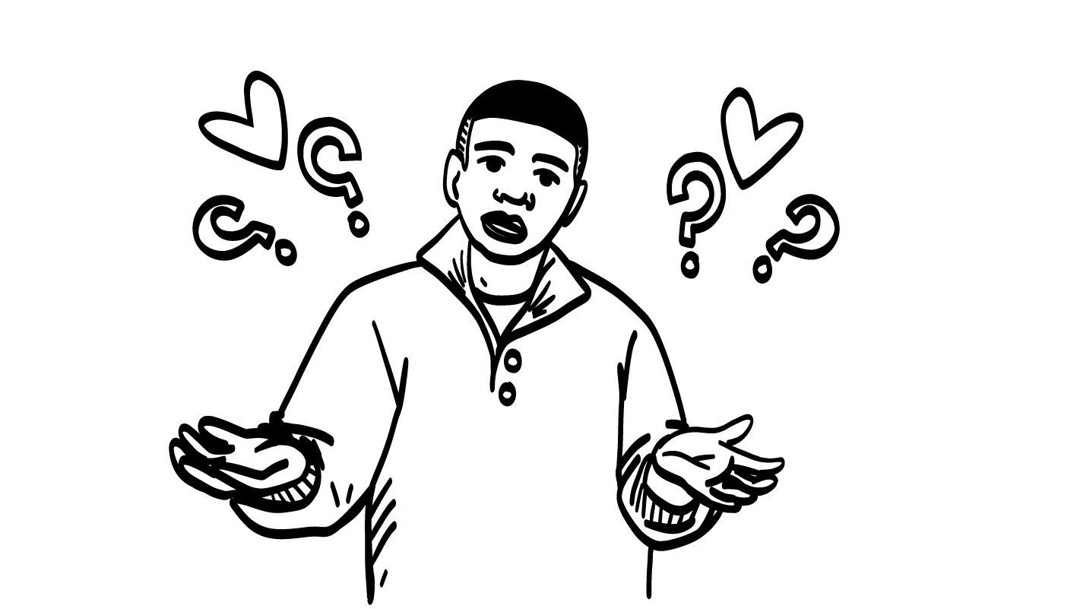
¿Qué significa “salir con alguien”?
© 2023 Programa de Servicios de SAFE para Personas con Discapacidades
Notes:
Diga: En la clase anterior, hablamos sobre la orientación sexual y los diferentes tipos de personas por quienes podrían tener sentimientos románticos. Cuando tienen esos sentimientos, ¿qué significa “salir con alguien”?
Dé al grupo suficiente tiempo para procesar la pregunta y tomar sus decisiones. Después de que el grupo haya hablado sobre la pregunta por un tiempo, puede hacer la transición a la respuesta en la siguiente diapositiva.

Slide 6
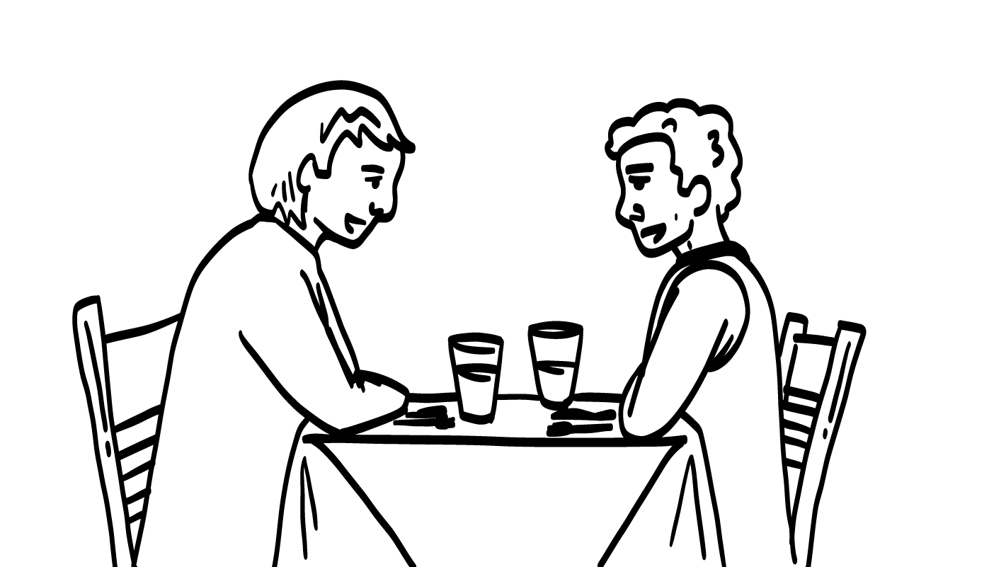
“Salir con alguien” es cuando dos personas hacen cosas juntas si deciden que quieren estar en una relación romántica
© 2023 Programa de Servicios de SAFE para Personas con Discapacidades
Notes:
Diga: “Salir con alguien” es cuando dos personas hacen cosas juntas si deciden que quieren estar en una relación romántica

Slide 7
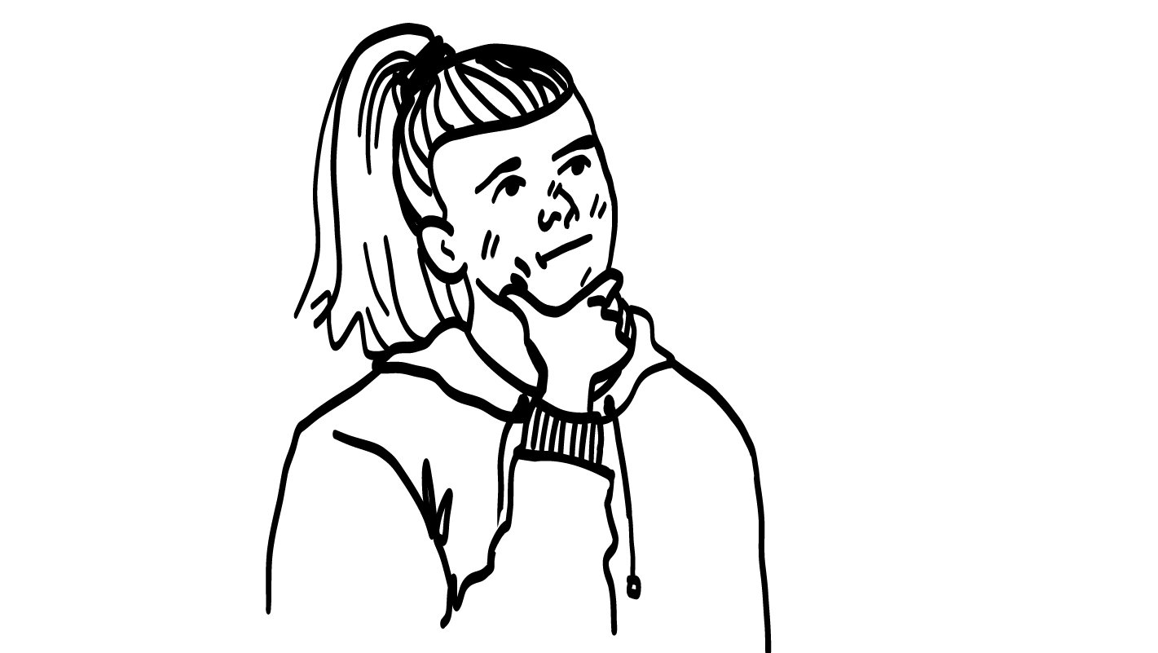
¿Cómo sabe si sale con alguien?
La única manera de saber con seguridad es preguntando.
???
© 2023 Programa de Servicios de SAFE para Personas con Discapacidades
Notes:
Diga: ¿Cómo sabe si sale con alguien?
Dé al grupo suficiente tiempo para procesar la pregunta y tomar sus decisiones.
Diga: ¡Solo porque pasan tiempo a solas con alguien quien creen que es lindo, eso no significa que sea una cita! Algunas veces, personas creen que salen con alguien si pasan tiempo a solas juntos o si alguien paga por su cena. Pero los amigos pueden hacer esas cosas el uno con el otro. La única manera de saber con seguridad si están saliendo es preguntándole.

Slide 8
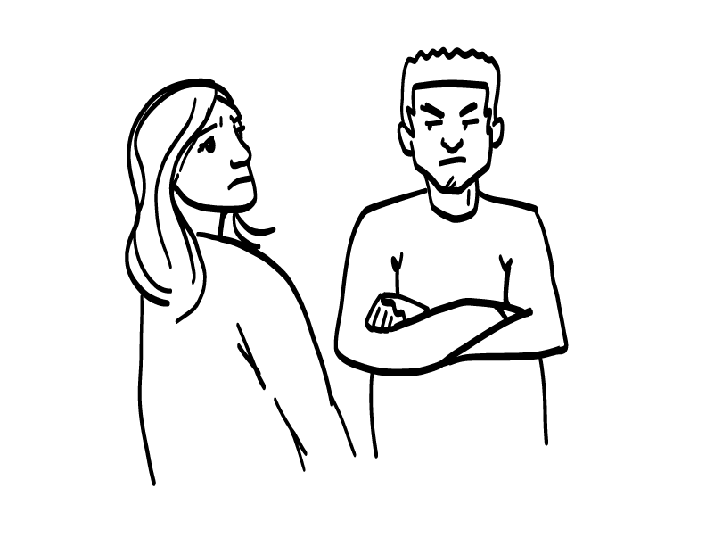
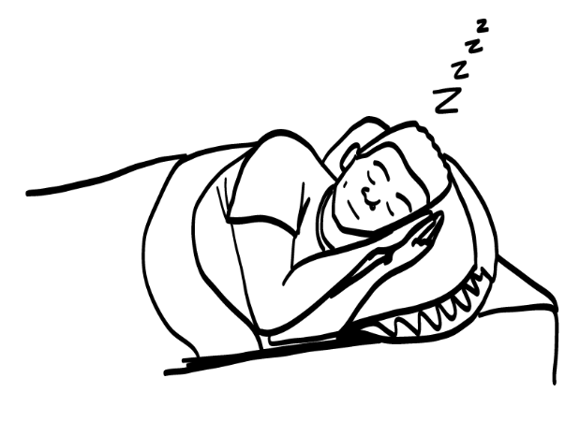
1. Pensar claramente
2. Sí, con emoción
3. Sin presión
4. Verificar
Las cuatro partes del consentimiento
© 2023 Programa de Servicios de SAFE para Personas con Discapacidades
Notes:
Diga: Las dos personas necesitan dar su consentimiento, aceptación o permiso para que sea una cita. Hace varias semanas, hablamos sobre las cuatro partes del consentimiento. Para obtener el consentimiento para salir a una cita con alguien, los dos necesitan estar pensando claramente y dar un sí con emoción a salir a la cita. Recuerden: nunca está bien presionar a alguien o intentar forzar a alguien a salir con ustedes. Incluso después de haber obtenido el consentimiento de alguien para salir con él, ¡asegúrense de verificarlo de vez en cuando! Pregunten a la otra persona si la está pasando bien y si le gustaría continuar saliendo a citas con ustedes. Las relaciones sanas necesitan buena comunicación y consentimiento.
Si han estado saliendo a citas por un tiempo, también necesitan obtener consentimiento para estar en una relación romántica. Podrían preguntar: “¿Somos una pareja romántica?” o “¿Quiere ser mi novio (o novia)?”. Obtenga consentimiento en cada paso de su relación.

Slide 9
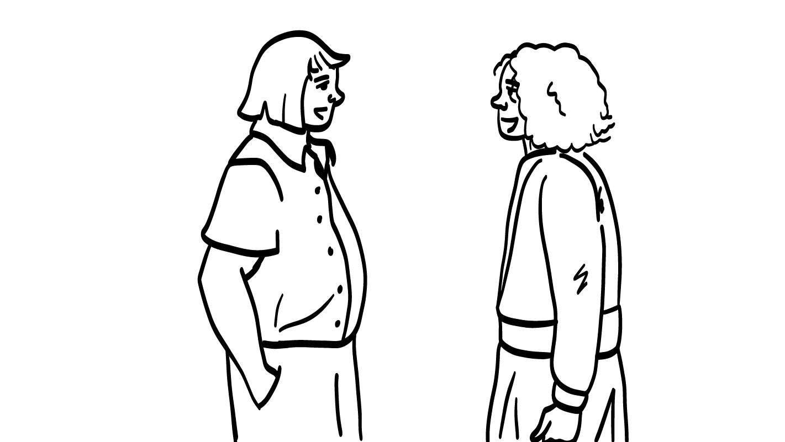
¿Cómo le pregunta a alguien si quiere salir?
¿Quiere salir a una cita conmigo?
¿Quiere ir a una cita al cine conmigo?
© 2023 Programa de Servicios de SAFE para Personas con Discapacidades
Notes:
Diga: La única manera de saber con seguridad si está saliendo con alguien es preguntando, y está bien preguntar si no están seguros. Piensen en su herramienta Verificación de consentimiento. La primera parte de la herramienta dice “¡Pregunte primero!”. ¿Qué podrían preguntarle a alguien para averiguar si están saliendo?
Dé al grupo suficiente tiempo para procesar la pregunta y tomar sus decisiones. Las siguientes son ejemplos de respuestas:
¿Quiere salir a una cita conmigo?
¿Quiere ir al cine conmigo como una cita?
¿Estamos saliendo?
Diga: Como pueden ver, es superimportante usar la palabra “salir” para asegurarse de que están saliendo con alguien. La segunda parte de la herramienta Verificación de consentimiento es respetar la respuesta. Si dice que sí, pueden salir a la cita. Si dice que no, necesitan escuchar y hacer caso. Hablaremos más en un par de semanas sobre maneras de lidiar con un no cuando preguntan a alguien si quiere salir a una cita.

Slide 10
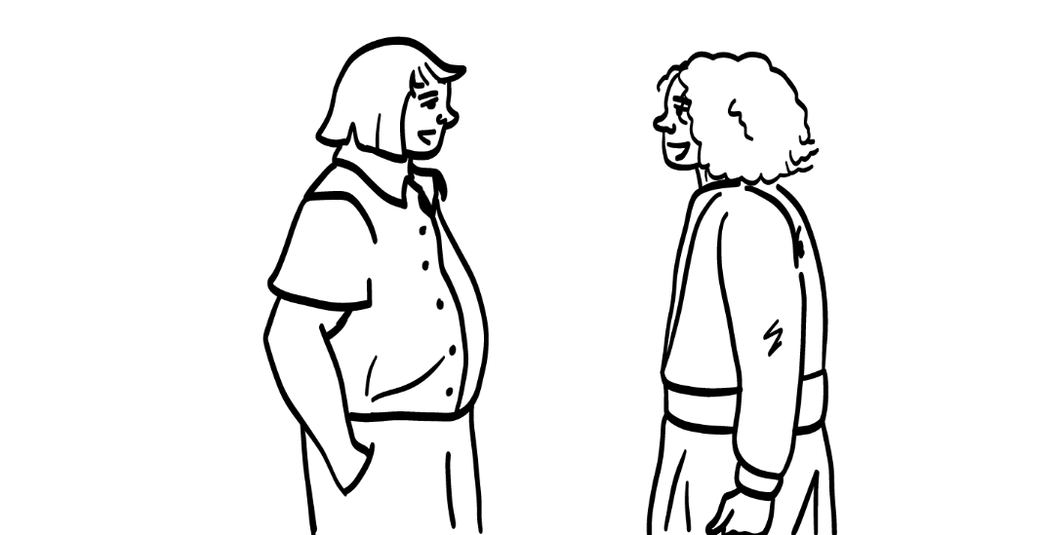
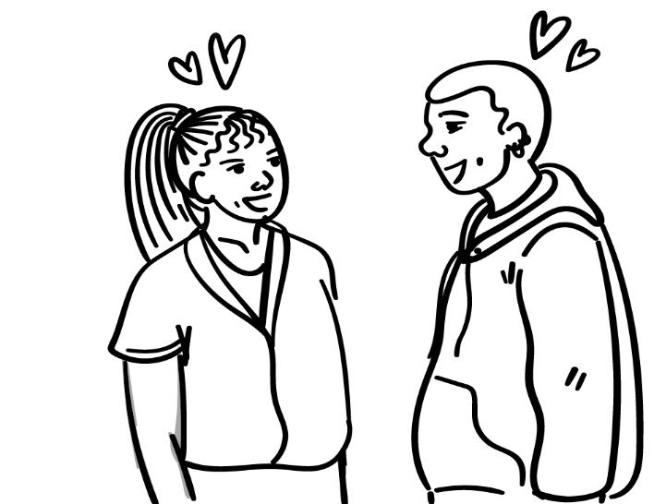
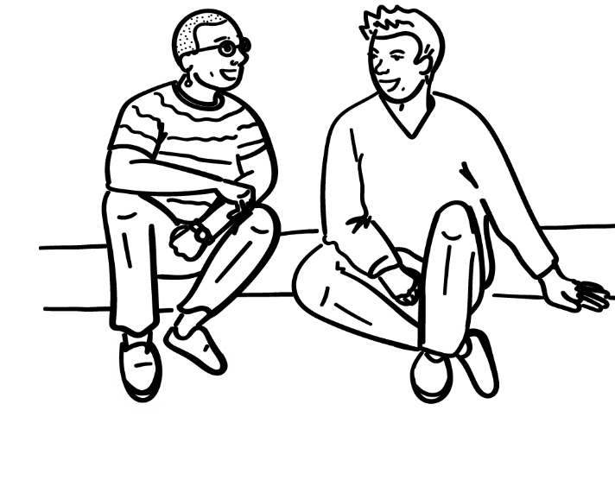
Los pasos para salir con alguien
2. Pase tiempo con alguien, conózcalo, comience a desarrollar confianza. Puede pasar al círculo de personas que conoce (círculo amarillo).
4. Le pregunta si quiere salir a una cita. Si dice que no, se retira y respeta su respuesta.
1. Conozca a alguien nuevo. Está en el círculo de personas que aún no conoce (círculo rojo).
3. Usted coquetea con alguien para mostrarle que le gusta. Esa persona coquetea de vuelta y los dos se sienten bien.
¿Quiere salir a una cita conmigo?
¡Eres muy cómico!
© 2023 Programa de Servicios de SAFE para Personas con Discapacidades
Notes:
Diga: Ahora, veamos como el salir con alguien se conecta con el Mapa de relaciones. Hace un par de semanas, hablamos sobre lugares donde se puede conocer a gente nueva. Cuando conocen a alguien por primera vez, ¿en cuál círculo de su Mapa de relaciones va?
Dé al grupo suficiente tiempo para procesar la pregunta y tomar sus decisiones.
Diga: Las personas que acaban de conocer van en el círculo exterior de personas que aún no conocen (círculo rojo). Quizás usen algunas de las preguntas “¿Se puede preguntar?” que mencionamos hace unas semanas para conocer mejor a la persona. Después de semanas o meses de tratar de conocer a la persona, podrían pasar tiempo juntos como amigos. Ahora, la persona está en su círculo de en medio de personas que están conociendo.
Si tienen sentimientos románticos y/o sexuales por su amigo, pueden coquetear para mostrarle cómo se sienten. Recuerden: hablamos sobre halagos seguros como una manera de coquetear. Podrían halagarlo por lo que trae puesto, por cómo es o por sus habilidades.
Si la otra persona les coquetea de vuelta y parece estar feliz de pasar tiempo con ustedes, pueden preguntarle si quiere salir a una cita con ustedes.
En cada paso del camino, los dos deben sentirse bien y deben dar su consentimiento.

Slide 11
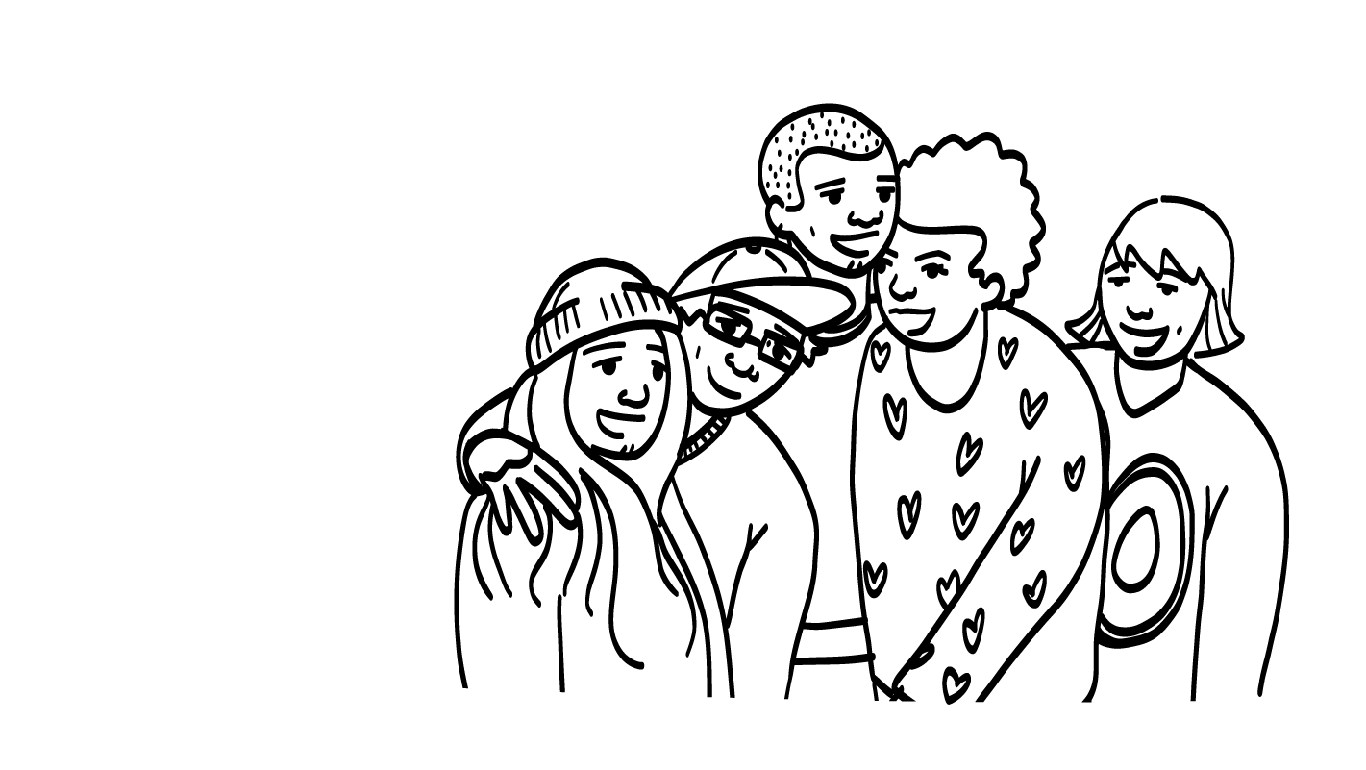
¡Usted es increíble!
© 2023 Programa de Servicios de SAFE para Personas con Discapacidades
Notes:
Diga: Quizás algunos de ustedes estén saliendo con alguien ahora mismo. Quizás a algunos de ustedes no les interese salir con alguien ahora mismo. Quizás algunos de ustedes tengan muchas ganas de salir con alguien ahora mismo, pero aún no han encontrado la persona adecuada. Todo eso es normal. Solo quiero recordarles que cada uno de ustedes es increíble. Algunas veces, cuando quieren salir con alguien, pero no lo están haciendo, quizás se sientan un poco tristes o decepcionados. Eso es normal. Solo recuerden que son maravillosos tal y como son. Si no están saliendo con nadie, no hay nada malo en ustedes. ¡Ustedes son increíbles!

Slide 12
LA CLASE DE HOY
¿Qué significa “salir con alguien”?
Ideas para citas
Descanso para el cerebro
Los límites al salir con alguien
Juego Sí/No sobre
salir con alguien
Si
No
© 2022 Programa de Servicios de SAFE para Personas con Discapacidades
© 2023 Programa de Servicios de SAFE para Personas con Discapacidades
Notes:
Diga: Ahora que ya saben lo que significa “salir con alguien”, hablaremos sobre lo que pueden hacer en una cita.

Slide 13
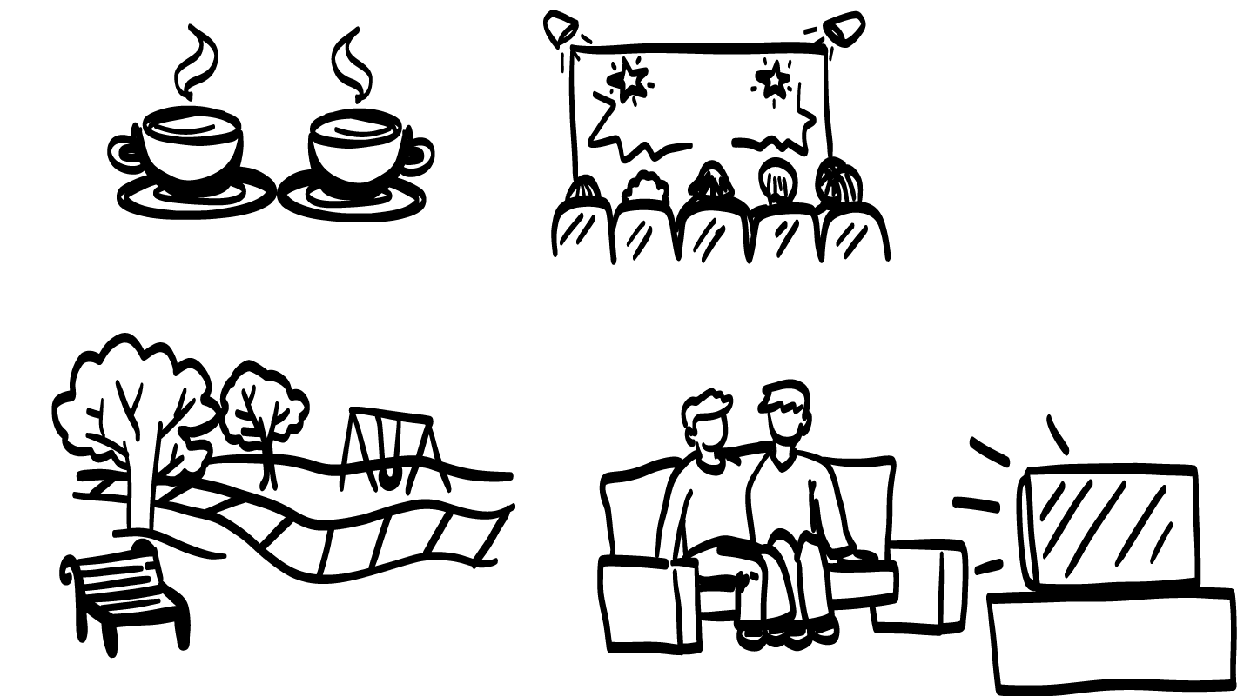
¿Qué se puede hacer en una cita?
$
Cine
$
$
$
© 2023 Programa de Servicios de SAFE para Personas con Discapacidades
Notes:
Diga: ¡Hagamos una pequeña competencia! En un momento, los dividiré en grupos pequeños. Tendrán 5 minutos para pensar en la mayor cantidad de ideas para citas que puedan. En cuanto tengan las ideas, anótenlas en su hoja. Después de 5 minutos, ¡el grupo que tenga la mayor cantidad de ideas para citas gana!
Ya que estén en sus grupos, elijan a una persona para escribir sus ideas cuando se les ocurran. Una cita no tiene que ser algo complicado. Puede ser tan sencillo como invitar a alguien a su casa para ver una película.
Divida al grupo en subgrupos de 3 o 4 estudiantes y dé a cada subgrupo una hoja en blanco. Si desea, puede pedir que cada subgrupo le ponga un nombre divertido a su equipo para esta competencia, p. ej., Los Jaguares. Comience un cronómetro de 5 minutos y dé la instrucción de comenzar la lluvia de ideas. Pasee por el salón y proporcione apoyo según sea necesario. Para ayudarles, puede hacer preguntas como: “¿Qué es algo que les gusta hacer por diversión?” o “¿Cuáles son algunas actividades que podrían hacer en el interior? ¿Al aire libre?”.
Un maestro o auxiliar de maestro también puede escribir las ideas que se le ocurren a los grupos si escribir se le dificulta. A medida que a los subgrupos se le ocurren las ideas, dibuje dos columnas en el pizarrón blanco o en una hoja de rotafolio. Ponga “Gratis o cuesta poco” como encabezado de una columna y “Cuesta más dinero” como encabezado de la otra columna.
Diga: ¡Se acabó el tiempo! Por favor, cuenten la cantidad de ideas que se les ocurrieron y díganme su conteo final.
Si tiene un premio, déselo al subgrupo ganador. Si no tiene un premio, anuncie al ganador y pida al grupo que le de un buen aplauso.
Diga: Bien, hablemos de las ideas para citas que se les ocurrieron. Tengo dos columnas en el pizarrón (o la hoja de rotafolio). En el lado izquierdo, anotaré todas las ideas de citas que son gratis, o sea que no cuestan dinero, o que cuestan muy poco dinero. En el lado derecho, anotaré las ideas que cuestan más dinero. Cada subgrupo continuará diciendo una de sus ideas hasta que todas las ideas queden escritas en el pizarrón.
Pida a un subgrupo a la vez, por turnos, que comparta una idea para citas. Pregunte al grupo si esta idea para citas es gratis o cuesta poco o si cuesta más dinero y escríbala en la columna correspondiente. Como alternativa, puede pedir que escriban sus propias ideas en el pizarrón en la columna correspondiente.
Diga: Como pueden ver, ¡no necesitan tener mucho dinero para salir con alguien! Hay muchas citas que son gratis o que cuestan poco.
O
Diga: Se les ocurrieron muchas ideas excelentes de citas que cuestan dinero. Pero, no necesitan tener mucho dinero para salir con alguien Tengamos una lluvia de ideas de citas que sean gratis o que cuesten poco. Ejemplos: salir a caminar, ir a la biblioteca, ver una película en casa.

Slide 14
DESCANSO PARA EL CEREBRO
© 2023 Programa de Servicios de SAFE para Personas con Discapacidades
Notes:
Diga: Eso fue mucha información, ¡y van muy bien! Tomemos un breve descanso para el cerebro antes de continuar con la clase.
A continuación, se presentan tres ideas para dar al grupo una breve oportunidad de descanso para el cerebro. Siéntese con la libertad de aportar sus propias ideas para descansos para el cerebro que funcionen mejor para su grupo.
Respiración a cinco dedos
Para este ejercicio, pida a todo el mundo que coloquen una mano enfrente de su pecho con sus cinco dedos abiertos. Luego, use el dedo índice de la otra mano para trazar hacia arriba y abajo por cada uno de los cinco dedos, comenzando por el pulgar. A medida que tracen hacia arriba por un dedo, respiran hacia adentro. A medida que tracen hacia abajo por un dedo, respiran hacia afuera. Cuando respiran hacia fuera en el dedo meñique, les puede decir que sacudan sus manos y brazos. Al avanzar el año escolar, puede pedir que alguien del grupo se ofrezca para dirigir este ejercicio para sus pares.
Si este ejercicio no es físicamente accesible para su grupo, puede mostrar el trazado con su propia mano a medida que respiren hacia adentro y hacia afuera.
Descanso para estirarse
Dirija al grupo a través de una serie de estiramientos básicos. Estos pueden realizarse en una silla o de pie, dependiendo de las necesidades de adaptación de su grupo. Algunas ideas incluyen alcanzar hacia el cielo, estirar un brazo a la vez atravesando el pecho, alcanzar hacia los pies, girar la cabeza de lado a lado, etc. Pida al grupo que sostengan una pose mientras usted cuente hasta diez. Al avanzar el año escolar, puede pedir que alguien del grupo se ofrezca para dirigir los estiramientos para sus pares.
El baile
Si les gusta bailar, puede tocar una canción breve para que bailen. Esto es particularmente efectivo si puede encontrar una canción relacionada con el tema de la clase de esa semana.

Slide 15
LA CLASE DE HOY
¿Qué significa “salir con alguien”?
Ideas para citas
Descanso para el cerebro
Los límites al salir con alguien
Juego Sí/No sobre
salir con alguien
Sí
No
© 2022 Programa de Servicios de SAFE para Personas con Discapacidades
© 2023 Programa de Servicios de SAFE para Personas con Discapacidades
Notes:
Diga: Hasta ahora, en la clase de hoy, han aprendido mucho sobre salir con alguien. Ahora, hablaremos sobre los límites en las relaciones románticas.

Slide 16
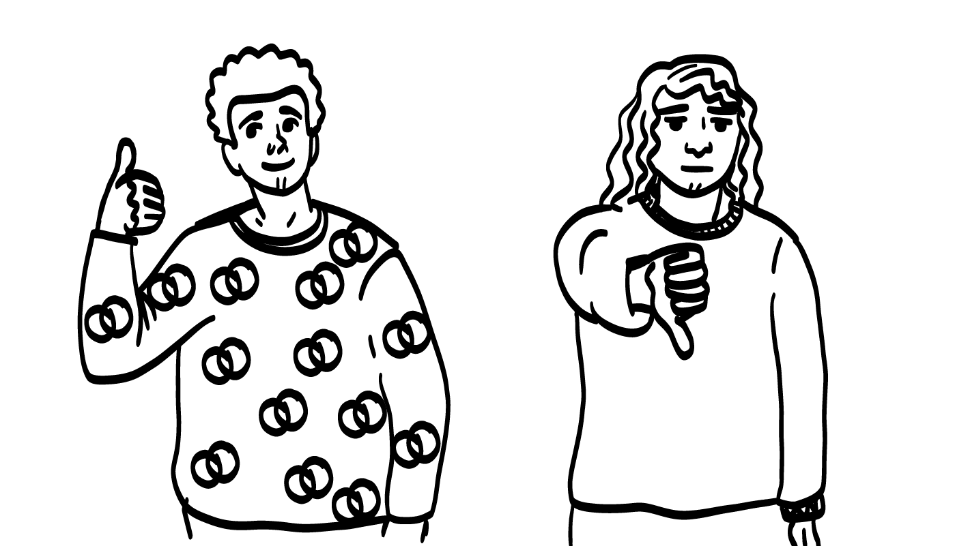
Los límites en las relaciones románticas
© 2023 Programa de Servicios de SAFE para Personas con Discapacidades
Notes:
Diga: Hace unas semanas, hablamos sobre los límites en relaciones. Recuerden: los límites son las cosas que son aceptables para ustedes o que no son aceptables. Por ejemplo, no sería aceptable tomar la mano de una persona en su circulo exterior (rojo) o de en medio (amarillo). Eso es no respetar sus límites. También hay límites cuando salen con alguien. Hablaremos sobre esos límites ahora.

Slide 17
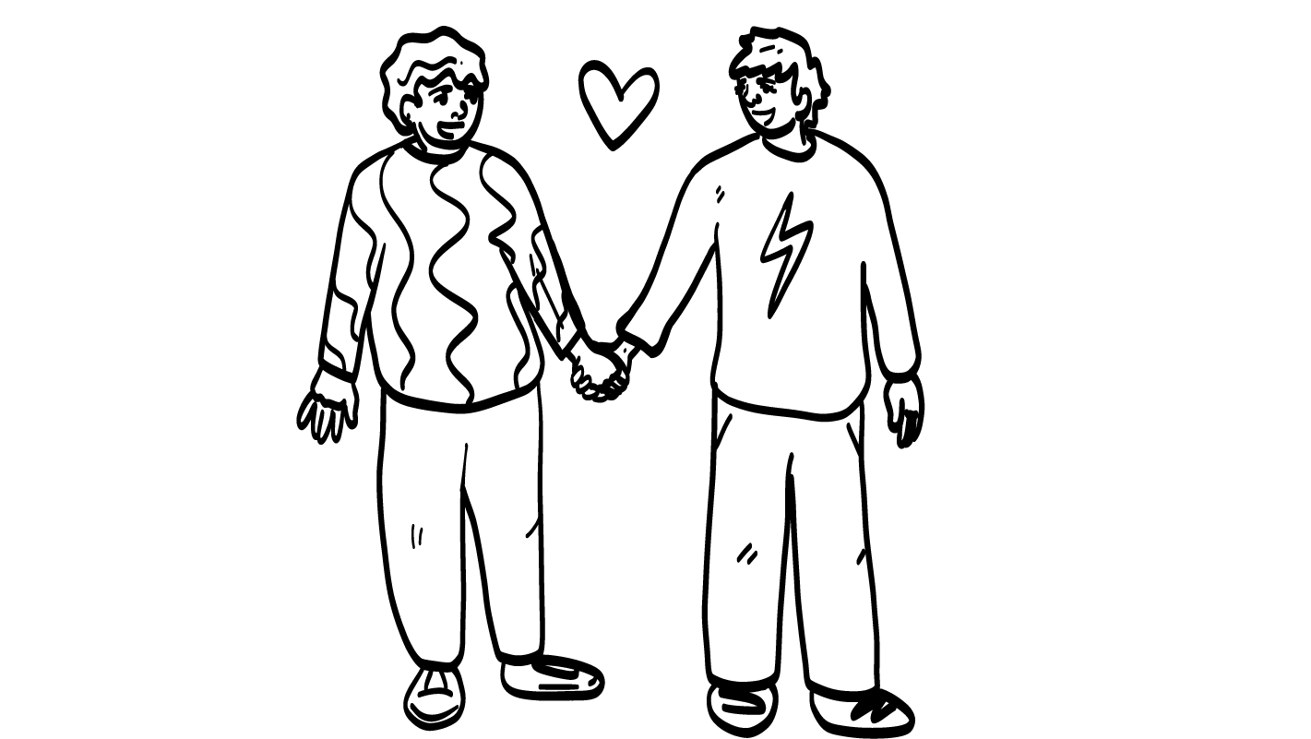
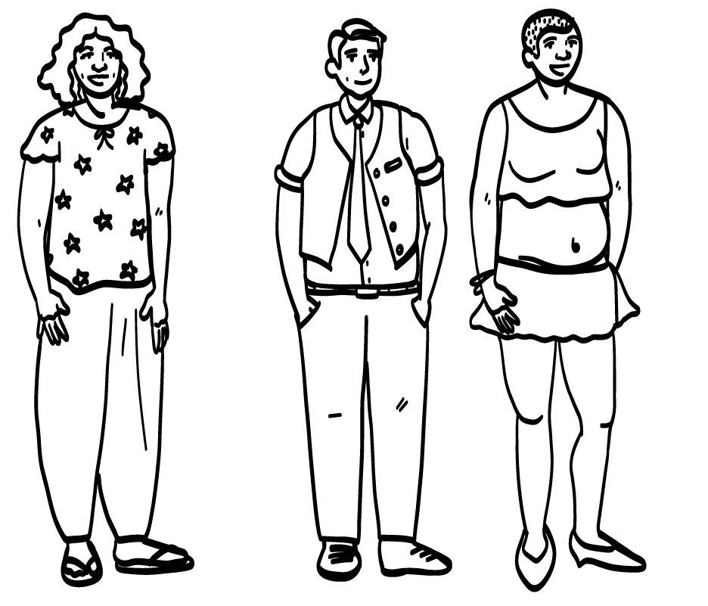
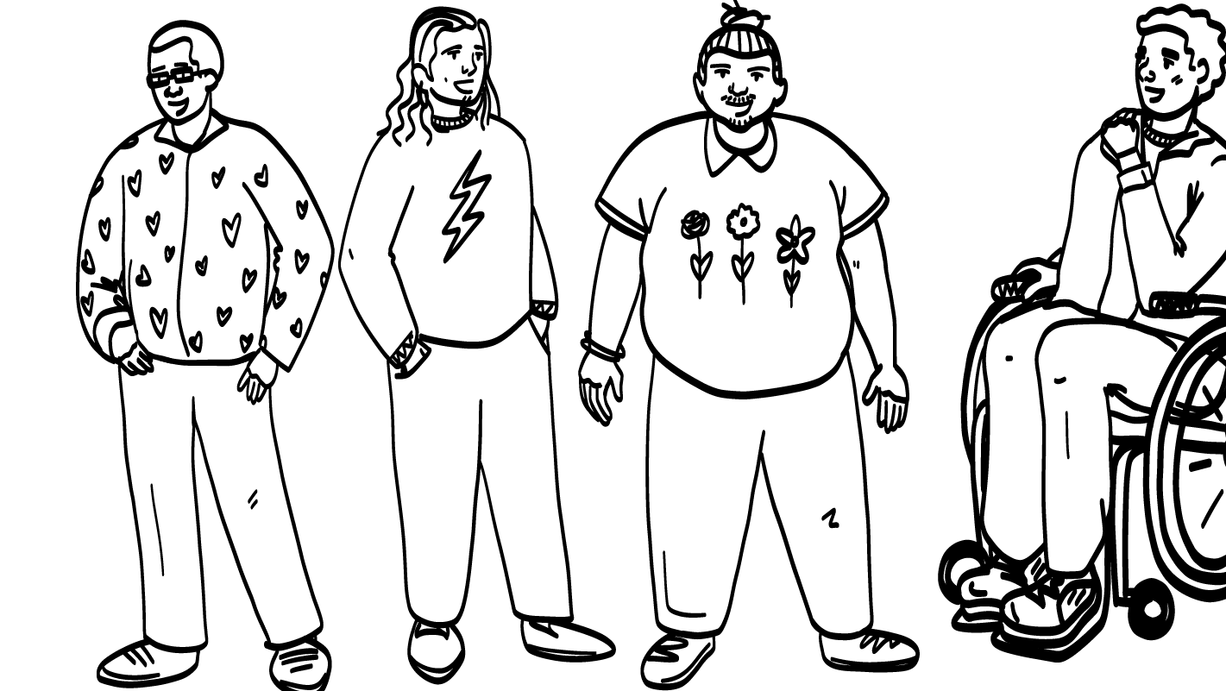
¿Se siente a gusto con salir con otras personas?
© 2023 Programa de Servicios de SAFE para Personas con Discapacidades
Notes:
Diga: Ustedes y la persona con quien salen, su pareja romántica, necesitan establecer varios límites. Por ejemplo, deben decidir si se sienten a gusto con salir con otras personas o si quieren ser la única persona con quien sale su pareja. ¡Y la única manera de saberlo con seguridad es de hablar sobre ello! Podrían preguntar: “¿Sale con otras personas?”.

Slide 18
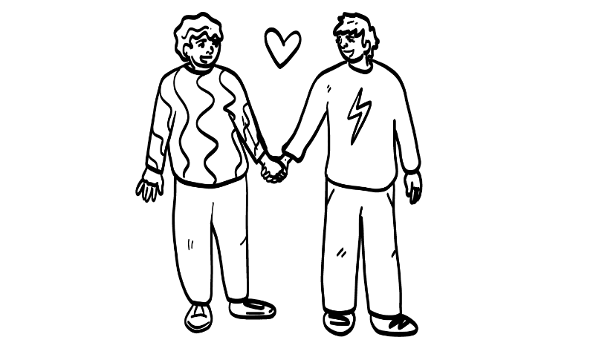
¿Con qué frecuencia debemos vernos?
Lunes
Martes
Miércoles
Jueves
Viernes
Sábado
???
???
???
???
???
???
© 2023 Programa de Servicios de SAFE para Personas con Discapacidades
Notes:
Diga: Otro límite en las relaciones románticas es la frecuencia con la que quieren verse. Por ejemplo, podrían usar una Declaración “yo” y decir: “Yo quiero que nos veamos dos veces por semana”. ¿Con qué frecuencia quieren verse? Las parejas románticas deben decidir juntas cuánto tiempo quieren pasar juntas. También deben tener en claro cuándo necesitan estar a solas con sus familias o amigos.

Slide 19
¿Con qué frecuencia debemos llamarnos y enviarnos mensajes de texto?
© 2023 Programa de Servicios de SAFE para Personas con Discapacidades
Notes:
Diga: Otro límite más en las relaciones románticas es la frecuencia con la que se llaman o envían mensajes de texto. ¿Puede alguien pensar en un ejemplo de una Declaración “yo” que podría usar para hablar con su pareja sobre la frecuencia con la que quieren llamarse y enviarse mensajes de texto?
Dé al grupo suficiente tiempo para procesar la pregunta y tomar sus decisiones. Las siguientes son ejemplos de respuestas:
Yo siento que debemos enviarnos mensajes de texto o llamarnos un par de veces al día.
Después de las 10, yo quiero poder dormirme. Yo necesito que no me envíe mensajes de texto y que no me llame después de las 10.
Diga: Si salen con alguien y no responden a su mensaje de texto, ¿está bien seguir enviándole mensajes de texto una y otra vez hasta que responda? Muestren un pulgar hacia arriba para un sí o un pulgar hacia abajo para un no.
Dé al grupo suficiente tiempo para procesar la pregunta y tomar sus decisiones.
Diga: No, esto no está bien. El enviar mensajes de texto una y otra vez es no respetar límites y puede hacer que su pareja romántica se sienta abrumada o molesta.

Slide 20
LA CLASE DE HOY
¿Qué significa “salir con alguien”?
Ideas para citas
Descanso para el cerebro
Los límites al salir con alguien
Juego Sí/No sobre
salir con alguien
Sí
No
© 2022 Programa de Servicios de SAFE para Personas con Discapacidades
© 2023 Programa de Servicios de SAFE para Personas con Discapacidades
Notes:
Diga: Lo último que haremos hoy es jugar el juego de Sí/No sobre salir con alguien.

Slide 21
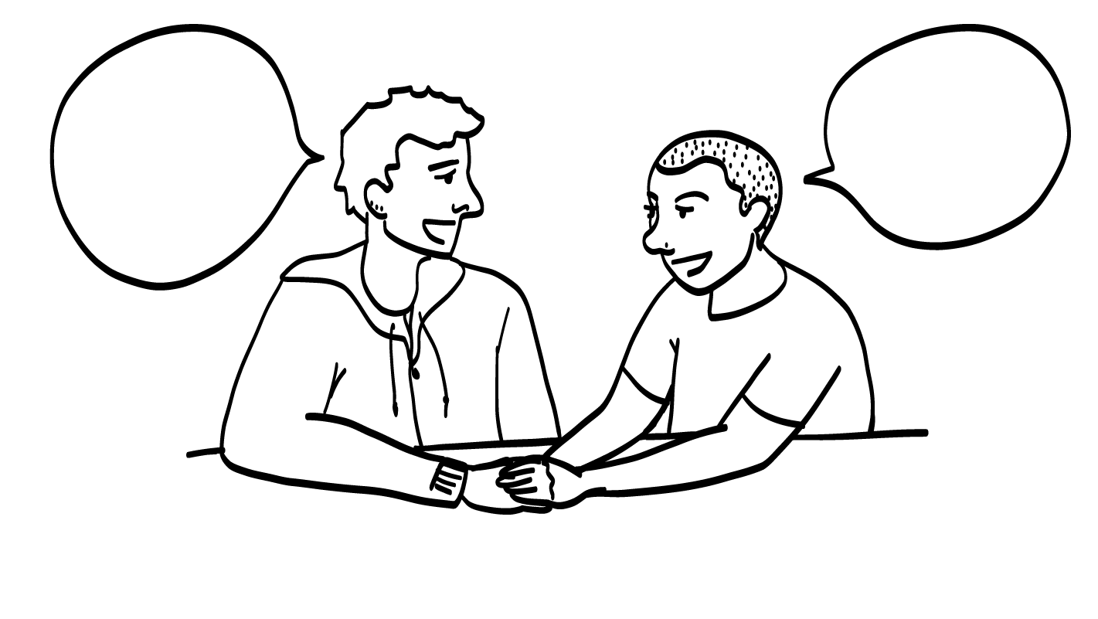
Juego Sí/No sobre salir con alguien
© 2023 Programa de Servicios de SAFE para Personas con Discapacidades
Notes:
Diga: En las próximas diapositivas, les haré unas preguntas sobre salir con alguien. Si piensan que la respuesta es sí, mostrarán un pulgar hacia arriba. Si piensan que la respuesta es no, mostrarán un pulgar hacia abajo.

Slide 22
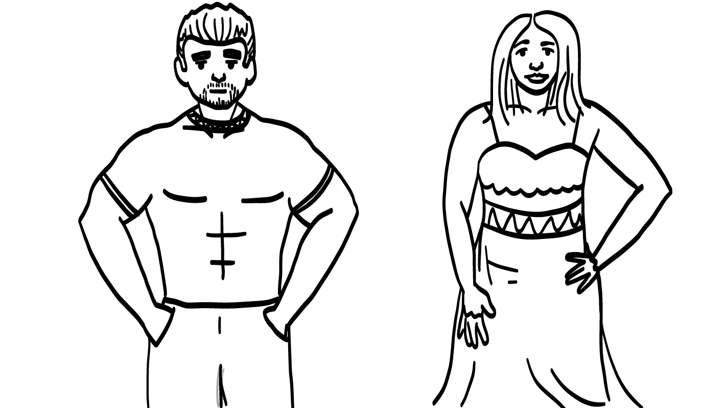
Estereotipos de género
Los estereotipos de género son cosas que escuchamos sobre hombres y mujeres y que no todas son ciertas.
© 2023 Programa de Servicios de SAFE para Personas con Discapacidades
Notes:
Diga: El juego se trata de los estereotipos de género. Recuerden: hace unas semanas, dijimos que los estereotipos de género son cosas que escuchamos sobre hombres y mujeres y que no todas son ciertas. Escuchamos muchos estereotipos de género en películas, en la televisión, en los medios sociales e incluso por parte de nuestros amigos y familiares. Los estereotipos de género pueden hacer que la gente sienta que solo pueden hacer ciertas cosas o solo les pueden gustar ciertas cosas. Eso no está bien. ¡Queremos que todas las personas se sientan con la libertad de hacer lo que les gusta hacer!

Slide 23
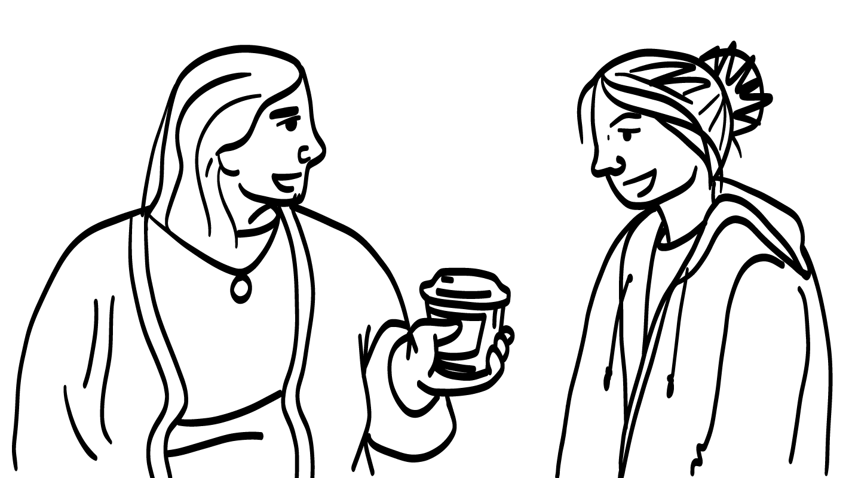
¿Puede una mujer invitar a alguien a salir a una cita?
SÍ
NO
© 2023 Programa de Servicios de SAFE para Personas con Discapacidades
Notes:
Diga: ¡Empecemos el juego con nuestra primera pregunta! ¿Puede una mujer invitar a alguien a salir a una cita? Muestren un pulgar hacia arriba para un sí o un pulgar hacia abajo para un no.

Slide 24
¡Sí! ¡Cualquier persona puede invitar a alguien a salir!
¿Quiere salir a una cita?
SÍ
© 2023 Programa de Servicios de SAFE para Personas con Discapacidades
Notes:
Diga: ¡Sí! ¡Cualquier persona puede invitar a alguien a salir! Las mujeres pueden invitar a personas a salir a citas y lo hacen. Las personas de cualquier género pueden invitar a alguien a salir. Algunas veces en las películas, la televisión o incluso personas que conocemos dicen que solo los hombres pueden invitar a alguien a salir a una cita, pero eso no es verdad.

Slide 25
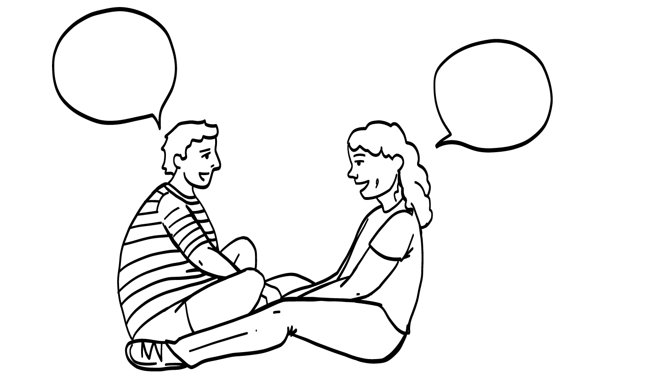
¿Deben las dos personas decidir
juntos qué hacer en una cita?
SÍ
NO
© 2023 Programa de Servicios de SAFE para Personas con Discapacidades
Notes:
Diga: La siguiente pregunta: ¿Deben las dos personas decidir juntos qué hacer en una cita? Muestren un pulgar hacia arriba para un sí o un pulgar hacia abajo para un no.

Slide 26
¡Sí! Las parejas deben platicar entre sí sobre sus citas.
¿Dónde podríamos
ir a cenar?
Podríamos ir
a unos tacos. ¿Qué opina?
SÍ
© 2023 Programa de Servicios de SAFE para Personas con Discapacidades
Notes:
Diga: ¡Sí! Las parejas deben hablar entre sí sobre lo que les parece divertido a las dos personas. Es importante tomar decisiones juntas en una relación. Algunas parejas quizás se turnen para elegir qué hacer en una cita.
Está bien si quieren sorprender a su pareja de vez en cuando, pero no está bien que una persona siempre decida qué hacen en sus citas.

Slide 27
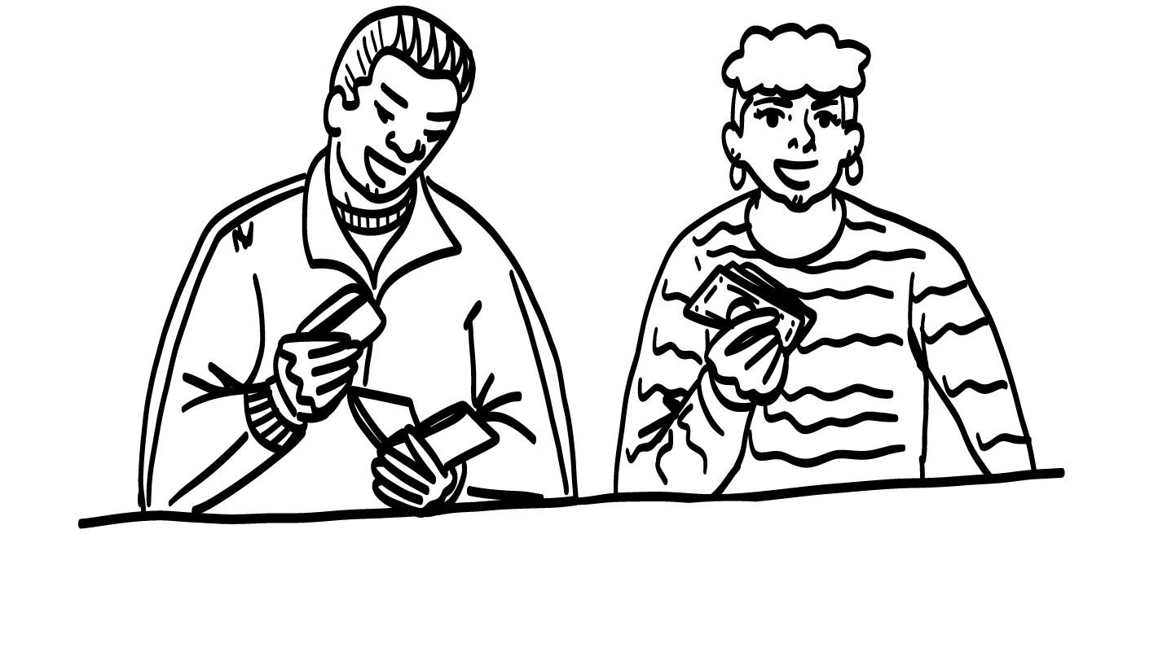
¿Las citas siempre cuestan
mucho dinero?
$$$$$
SÍ
NO
© 2023 Programa de Servicios de SAFE para Personas con Discapacidades
Notes:
Diga: ¿Las citas siempre cuestan mucho dinero? Muestren un pulgar hacia arriba para un sí o un pulgar hacia abajo para un no.

Slide 28
¡No! Muchas citas son gratis o cuestan poco.
$
NO
$
$
$
© 2023 Programa de Servicios de SAFE para Personas con Discapacidades
Notes:
Diga: ¡No! Salir con alguien no se trata de salir a citas caras o comprar regalos caros para alguien. Salir con alguien se trata de respetar a alguien y tenerle cariño. Pueden hacer una actividad divertida y gratis con la persona. Hace rato, hicieron toda una lista de ideas para citas que son gratis o que no cuestan mucho dinero.

Slide 29
¿Siempre tiene que pagar el hombre por la cita?
SÍ
NO
© 2023 Programa de Servicios de SAFE para Personas con Discapacidades
Notes:
Diga: ¿Siempre tiene que pagar el hombre por la cita? Muestren un pulgar hacia arriba para un sí o un pulgar hacia abajo para un no.

Slide 30
¡No! ¡Las dos personas pueden pagar las citas!
NO
© 2023 Programa de Servicios de SAFE para Personas con Discapacidades
Notes:
Diga: ¡No! ¿Qué sucede si el hombre no tiene dinero para una cita? No es justo siempre esperar que el hombre pague por una cita. Además, algunas relaciones se forman por dos mujeres, dos personas no binarias o una mujer y una persona no binaria. Las parejas de cualquier género deben hablar abiertamente sobre quién pagará por las citas. Muchas parejas deciden dividir el costo de una cita o pagar las citas por turnos. ¡O pueden salir a una cita gratis!

Slide 31
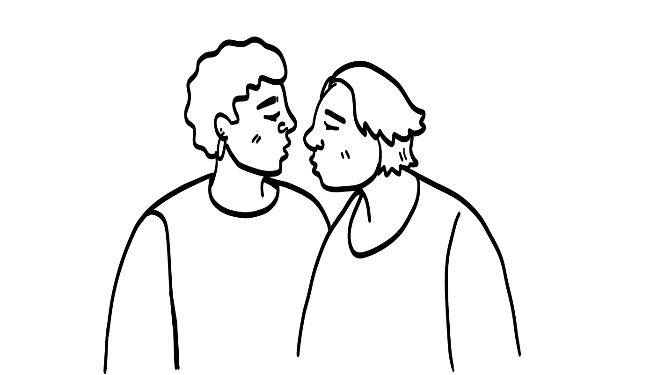
¿Se tiene que besar a alguien en la primera cita?
SÍ
NO
© 2023 Programa de Servicios de SAFE para Personas con Discapacidades
Notes:
Diga: ¿Se tiene que besar a alguien en la primera cita? Muestren un pulgar hacia arriba para un sí o un pulgar hacia abajo para un no.

Slide 32
¡No! Nunca tiene que besar a alguien si no quiere.
NO
© 2023 Programa de Servicios de SAFE para Personas con Discapacidades
Notes:
Diga: ¡No! Nunca tienen que besar a alguien si no quieren. ¿Qué se necesita antes de tocar a alguien?
Dé al grupo suficiente tiempo para procesar la pregunta y tomar sus decisiones.
Diga: ¡Se necesita su consentimiento! Está bien besar a alguien en la primera cita si tienen su consentimiento. También está bien no besar a alguien en una primera cita. Las dos personas deben sentirse cómodas y seguras.
¿Y si le compran la cena? ¿Hay que besarla? Muestren un pulgar hacia arriba para un sí o un pulgar hacia abajo para un no.
Dé al grupo suficiente tiempo para procesar la pregunta y tomar sus decisiones.
Diga: Incluso cuando alguien le compra la cena o paga por el cine, no le deben un contacto físico o un beso. Solo deben besarse al final de la cita si las dos personas quieren. Recuerden usar la herramienta de Verificación de consentimiento. Cuando salen a citas con alguien, es muy importante obtener su consentimiento, o su aceptación, a cada paso del camino: al preguntarle si quiere salir, al decidir qué hacer en la cita, elegir cómo pagar por cosas y decidir qué tipos de contacto físico son aceptables para ustedes. Además, siempre deben respetar la respuesta de su pareja, incluso cuando los decepciona. Si dice que no, deben detenerse, y su pareja también debe detenerse su ustedes dicen que no.

Slide 33
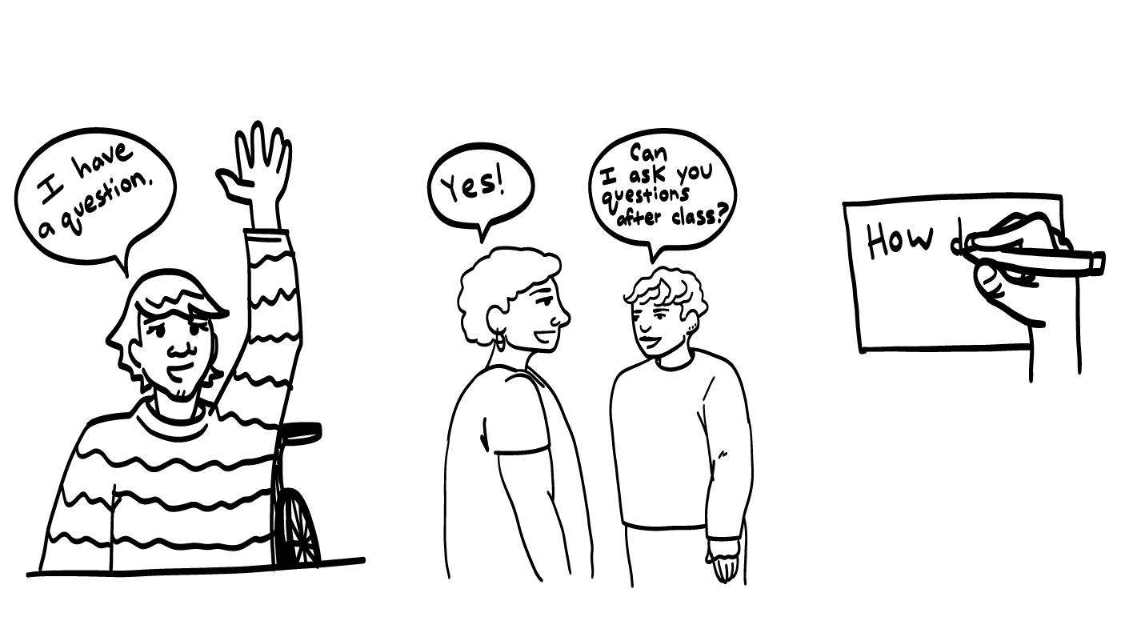
¿Alguna pregunta?
Tengo una pregunta
¿Podemos
hablar después
de la clase?
¡Sí!
Cómo
© 2023 Programa de Servicios para Personas con Discapacidades de SAFE
Notes:
Diga: ¿Tiene alguien alguna pregunta acerca de la clase de hoy? Recuerden: si no quieren hacer su pregunta en voz alta, pueden escribirla en una tarjeta y dejarla sobre su escritorio. También pueden pedir a alguien en quien confían que les ayude a escribir su pregunta en la tarjeta. Recogeré las tarjetas y responderé a las preguntas la próxima vez que nos reunamos. Cuando yo responda a una pregunta, no le diré a nadie quién la hizo.

Slide 34
BOLETO DE SALIDA
¿Las citas siempre cuestan mucho dinero?
SÍ
NO
© 2023 Programa de Servicios de SAFE para Personas con Discapacidades
Notes:
Diga: ¿Las citas siempre cuestan mucho dinero? Muestren un pulgar hacia arriba para un sí o un pulgar hacia abajo para un no.
Dé al grupo suficiente tiempo para procesar la pregunta y tomar sus decisiones.
Diga: No. Hay muchas cosas gratis que pueden hacer en una cita, como ir a caminar.

Slide 35
BOLETO DE SALIDA
¿Cuál es la única manera de saber con seguridad si está saliendo con alguien?
Si paga por su cena
Preguntándole si están saliendo
Si piensa que es lindo
1
2
3
© 2023 Programa de Servicios de SAFE para Personas con Discapacidades
Notes:
Diga: ¿Cuál es la única manera de saber con seguridad si están saliendo con alguien? Muestren un dedo para “Si paga por su cena”, dos dedos para “Preguntándole si están saliendo” o tres dedos para “Si piensan que es lindo”.
Dé al grupo suficiente tiempo para procesar la pregunta y tomar sus decisiones.
Diga: La única manera de saber con seguridad si están saliendo es preguntándole. Recuerden: necesitan obtener el consentimiento de la otra persona para estar en una relación romántica.

Slide 36
BOLETO DE SALIDA
¿Solo los hombres pueden invitar a alguien a salir a una cita?
SÍ
NO
© 2023 Programa de Servicios de SAFE para Personas con Discapacidades
Notes:
Diga: ¿Solo los hombres pueden invitar a alguien a salir a una cita? Muestren un pulgar hacia arriba para un sí o un pulgar hacia abajo para un no.
Dé al grupo suficiente tiempo para procesar la pregunta y tomar sus decisiones.
Diga: No, las personas de cualquier género pueden invitar a alguien a salir a una cita.

Slide 37
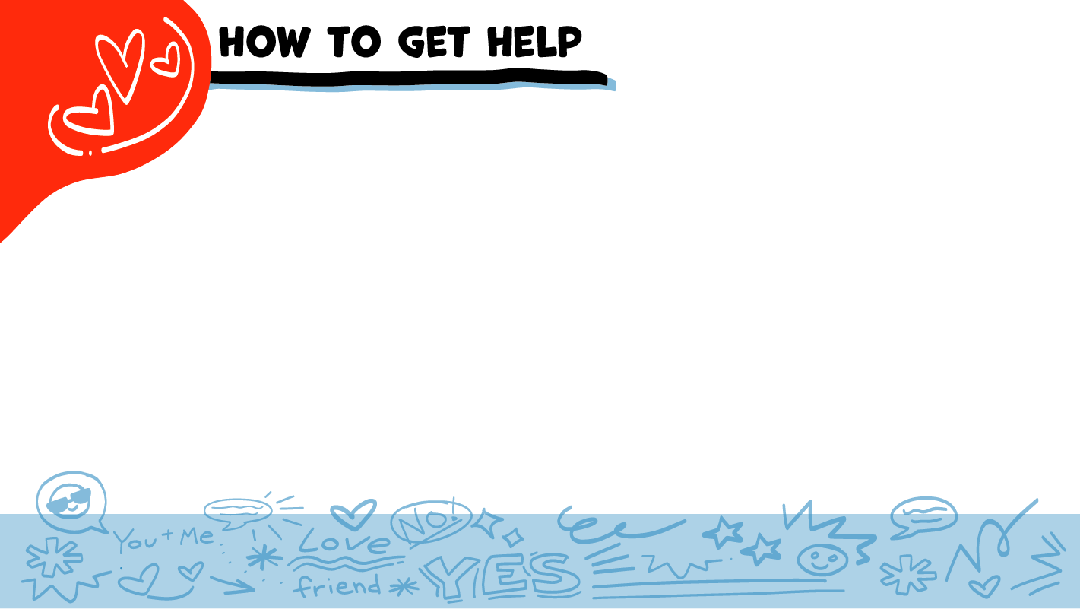
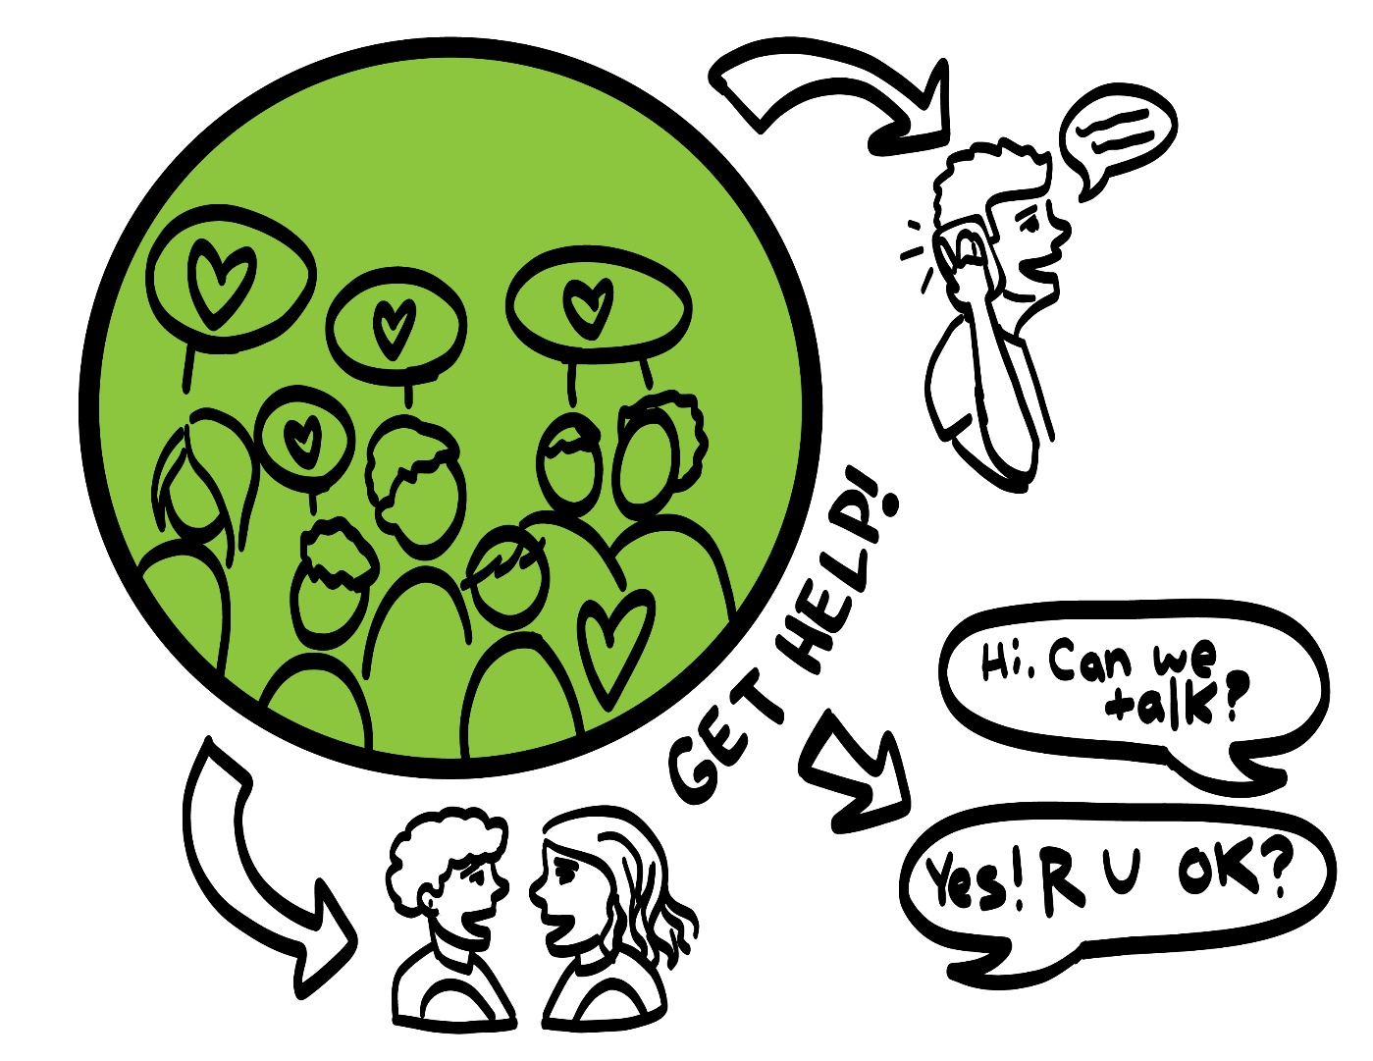
Cómo pedir ayuda
¡Pida ayuda!
Hola. ¿Puede hablar?
Sí. ¿En qué le
puedo ayudar?
© 2023 Programa de Servicios de SAFE para Personas con Discapacidades
Notes:
Diga: Si alguien los lastima o si alguien alguna vez les toca el cuerpo de una manera que no les gusta, pueden pedir ayuda. No hicieron nada malo y no están solos. Pueden hablar con un adulto de su círculo de confianza para pedir ayuda. Si alguien que conocen está siendo lastimado, también pueden hablar con un adulto de su círculo interior de confianza para pedir ayuda. Si está sucediendo una emergencia, siempre pueden llamar a 911. Si llaman a 911 para pedir ayuda, puede llegar un policía o una ambulancia.
Si la primera persona a quien le dicen no les cree o no les consigue ayuda, continúen diciendo a adultos en quienes confíen lo que sucede hasta conseguir la ayuda que necesitan. También, siempre pueden hablar conmigo después de la clase si necesitan ayuda.

Slide 38
Porra de poder
¡¡ME CONOZCO MEJOR QUE NADIE!!
© 2023 Programa de Servicios para Personas con Discapacidades de SAFE
Notes:
Diga: ¿Alguien recuerda nuestra declaración de poder? Nuestra declaración de poder es: “Me conozco mejor que nadie”. Esto significa que cada quien se conoce a sí mismo mejor que cualquier otra persona. En las próximas semanas, seguirán aprendiendo más sobre ustedes mismos, y sobre cómo decir a otras personas lo que piensan y sienten. Vamos a juntarnos en círculo y, a la cuenta de tres, digamos nuestra declaración de poder
Pida a todos que puedan y les interese que pongan una mano en el centro del círculo. Pida que alguien se ofrezca para contar hasta tres. Después de “tres”, dicen la declaración de poder a la vez que levanten las manos al aire. También pueden ponerse de pie en el círculo sin tocarse las manos, si prefieren.

Slide 39
El Consejo de Texas para las Discapacidades del Desarrollo (Texas Council for Developmental Disabilities, TCDD) apoya este Proyecto a través de una concesión de la Administración para la Vida en la Comunidad (Administration for Community Living, ACL) de EE. UU., Departamento de Salud y Servicios Humanos, Washington, D.C., 20201. El número de concesión se otorga bajo petición. Se alienta a quienes reciban concesiones de patrocinio del gobierno a que expresen sus hallazgos y conclusiones. Las opiniones no necesariamente representan las políticas oficiales de TCDD o de ACL.
© 2023 Programa de Servicios para Personas con Discapacidades de SAFE
Notes:
SAFE agradece al Consejo de Texas para Discapacidades de Desarrollo por financiar el desarrollo de este programa de estudios.

Slide 40
Este programa de estudios se ofrece en línea sin costo. Puede usar estos recursos en su formato original, solo para fines educativos. Por favor, atribuye el crédito a The SAFE Alliance. (Consulte la cita en la parte inferior de la página).
Le pedimos que no modifique las imágenes, las diapositivas, ni los materiales de la planificación didáctica del programa de estudios. No puede usar el programa de estudios Mis derechos, mi vida (My Rights My Life) para fines comerciales, que incluye, entre otros, para vender talleres que usted facilite con base en él, para crear enlaces o sitios web para redistribuir cualquier material asociado con el programa de estudios Mis derechos, mi vida o My Rights My Life de SAFE.
La venta de materiales de My Rights My Life: A Curriculum for Safer Relationships (Mis derechos mi vida: un programa de estudios para relaciones más seguras) es una infracción directa de las leyes de derechos de autor.
Westmore, M. y Lersch, H. (2021 o 2022). My Rights My Life: A Curriculum for Safer Relationships. Schwartz, M. (Ed.). The SAFE Alliance. Austin, TX.
© 2023 Programa de Servicios de SAFE para Personas con Discapacidades

